Slide 1
KALKULUS I
Dosen : Ade Kurniawan Kampus : Institut Bisnis Muhammadiyah, Bekasi
2020

Slide 2
BAB XIV.
INTEGRAL

Slide 3
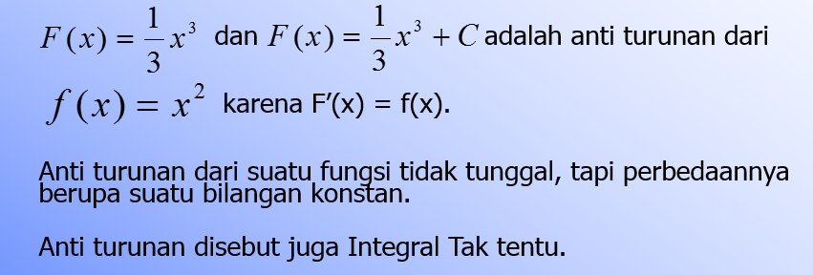
Integral Tak Tentu
F(x) disebut suatu anti turunan dari f(x) pada interval I apabila
Sebagai contoh,

Slide 4
Notasi Integral Tak Tentu
Sifat-sifat dari Integral Tak Tentu
- Diperoleh langsung
- Sifat Ke-linieran
- Substitusi
Fungsi f(x) dikatakan cekung kebawah pada interval I bila
turun pada interval I.

Slide 5
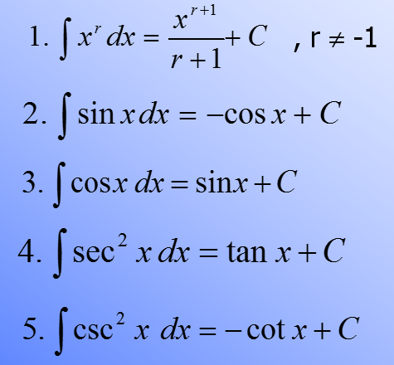
A. Sifat yang diperoleh langsung dari Turunan (Differensial)

Slide 6
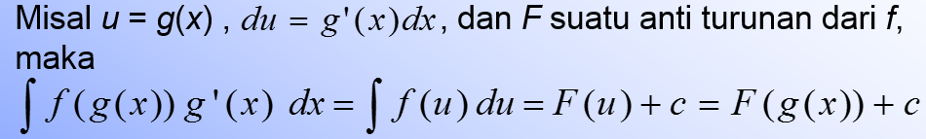
B. Sifat Kelinieran
C. Integral dengan Substitusi

Slide 7
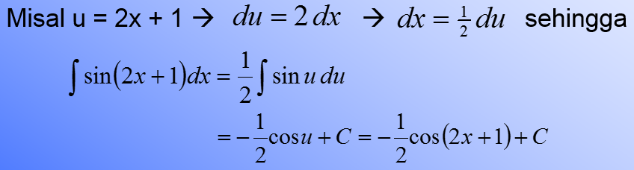
Contoh : 1) Hitunglah integral berikut,
Jawab :
Setelah dilakukan substitusi u = g(x), Integran (fungsi yang diintegralkan) hanya fungsi dari u

Slide 8
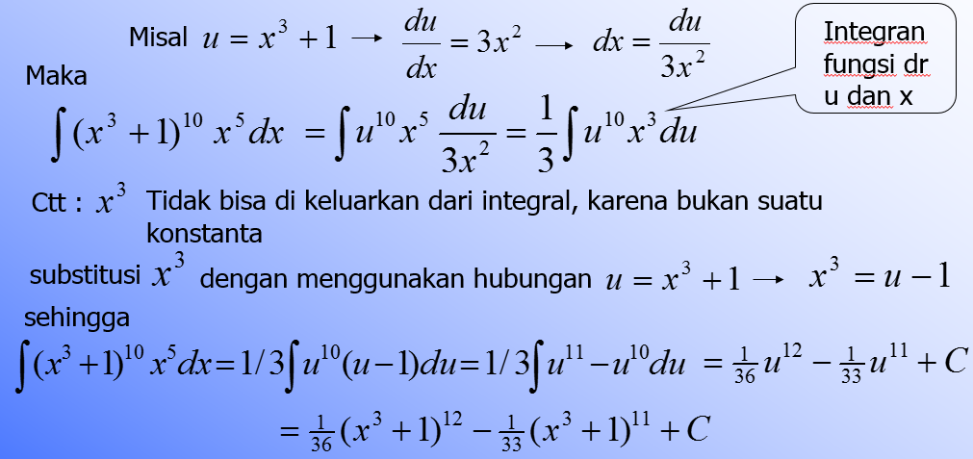
2) Hitunglah integral dibawah ini,
Jawab :

Slide 9
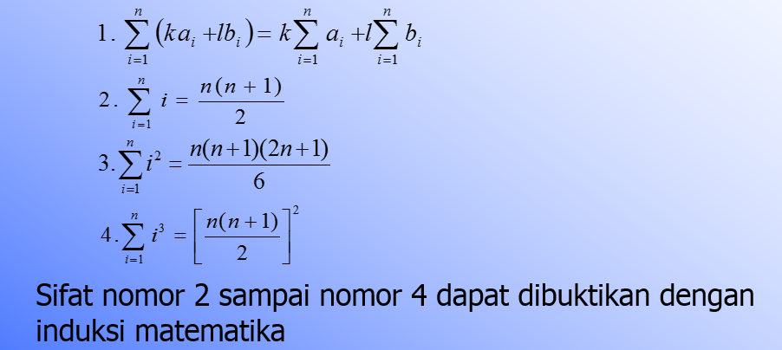
Notasi Sigma ( Σ )
Notasi jumlah diberikan symbol dengan Sigma (Σ)
Sifat dan Rumus Sigma

Slide 10
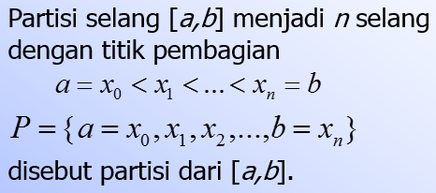
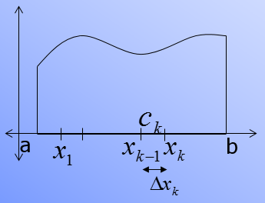
Integral Tentu
Integral tentu dikonstruksikan dengan jumlah Rieman yang
menggambarkan luas daerah.
Misalkan fungsi f(x) terdefinisi pada selang tutup [ a,b ].
Adapun langkah-langkahnya sebagai berikut :
1.

Slide 11
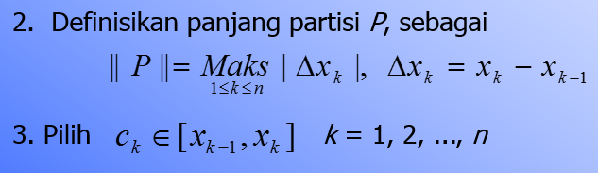
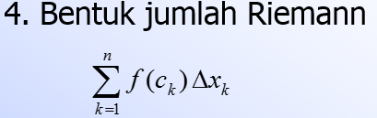
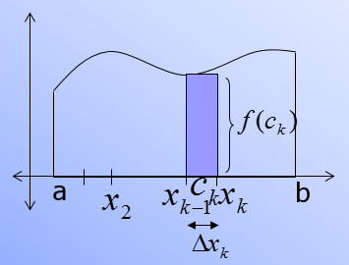
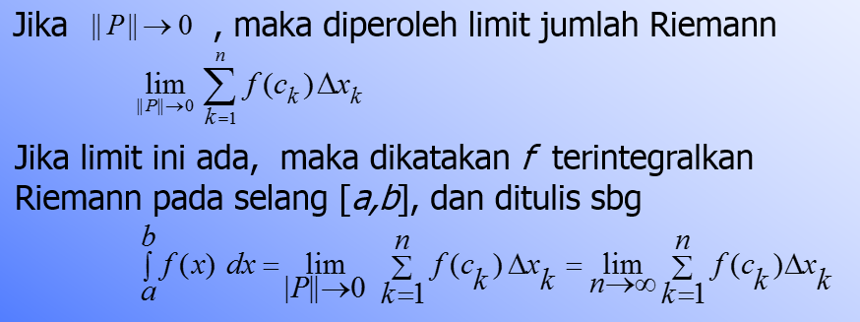

Slide 12
b.

Slide 13
Contoh : 3) Tentukan titik belok (jika ada) dari suatu fungsi dibawah ini,
Jawab :

Slide 14
Contoh : 3) Tentukan titik belok (jika ada) dari suatu fungsi dibawah ini,
Jawab :

Slide 15
Menghitung limit fungsi dengan Aturan L’Hôpital

Slide 16
Contoh : 4) Hitunglah
Jawab :

Slide 17
Contoh : 5) Hitunglah
Jawab :
6) Hitunglah juga fungsi berikut bentuk
Jawab :
bentuk

Slide 18


